Slide 1




FORMA MENTIS
Comune di Licata
COMUNE DI LICATA

Slide 2

INDICE
Introduzione alla Digitalizzazione nella Pubblica Amministrazione
1
Cos'è l'Identità Digitale e Perché è Fondamentale
2
Come Utilizzare l'Identità Digitale nella PA
3
Sicurezza, Privacy e Innovazione
4
l Protocollo Informatico e la Gestione Documentale del Comune
5

Slide 3

Corso di Digitalizzazione per la PA
L'Identità Digitale al Servizio del Cittadino
Un percorso formativo completo per comprendere e implementare gli strumenti di identità digitale nella Pubblica Amministrazione italiana.

Slide 4

Capitolo 1
Introduzione alla Digitalizzazione nella Pubblica Amministrazione

Slide 5

La Trasformazione Digitale nella PA
La digitalizzazione della Pubblica Amministrazione rappresenta una rivoluzione culturale e operativa che pone al centro il cittadino e la semplificazione dei servizi.
AgID (Agenzia per l'Italia Digitale) svolge un ruolo cruciale nel coordinamento delle iniziative, nella diffusione delle competenze digitali e nel monitoraggio dell'implementazione.
Il Piano Triennale 2024-2026 costituisce la guida strategica nazionale per orientare la trasformazione digitale, definendo obiettivi, progetti e indicatori di successo.
L'obiettivo principale: rendere più semplice, veloce e trasparente il rapporto tra cittadini e amministrazione.

Slide 6



Il Codice dell'Amministrazione Digitale (CAD)
Testo Unico Normativo
Diritti di Cittadinanza Digitale
Semplificazione e Interoperabilità
Il CAD rappresenta il riferimento legislativo completo per l'informatizzazione della Pubblica Amministrazione italiana, consolidando tutte le norme in materia digitale.
Garantisce ai cittadini diritti fondamentali: identità digitale, domicilio digitale, accesso ai servizi online e pagamenti elettronici sicuri.
Promuove la semplificazione amministrativa e l'interoperabilità tra sistemi diversi per garantire servizi integrati ed efficienti.

Slide 7

Da carta a digitale
Il cambiamento in atto
La trasformazione digitale non è solo tecnologia: è un cambio di mentalità che porta efficienza, trasparenza e accessibilità ai servizi pubblici.

Slide 8

Capitolo 2
Cos'è l'Identità Digitale e Perché è Fondamentale

Slide 9


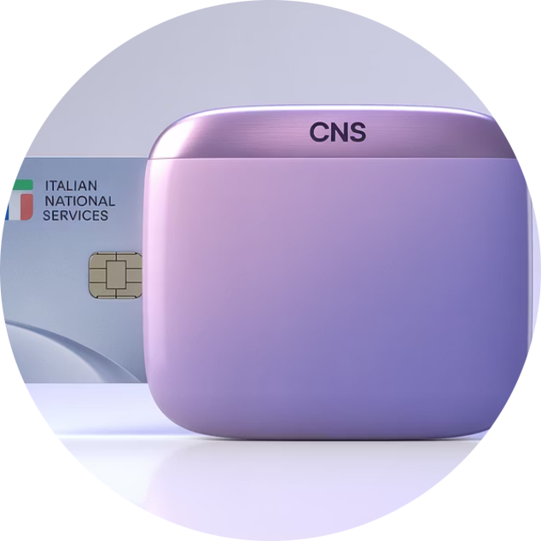
Definizione di Identità Digitale
L'identità digitale è un sistema di credenziali elettroniche unico, sicuro e personale che consente a cittadini e imprese di accedere ai servizi pubblici online in modo semplice e protetto.
SPID
CIE
CNS
Sistema Pubblico di Identità Digitale per l'accesso universale ai servizi della PA e privati aderenti.
Carta d'Identità Elettronica con chip integrato per identificazione digitale sicura.
Carta Nazionale dei Servizi per professionisti e imprese con certificato digitale.

Slide 10



Il Sistema Pubblico di Identità Digitale (SPID)
SPID è il sistema di autenticazione che permette a cittadini e imprese di accedere ai servizi online della Pubblica Amministrazione e dei privati aderenti con un'unica identità digitale.
1B+
Tre livelli di sicurezza
Accessi nel 2023
Livello 1: username e password
Diffusione capillare su tutto il territorio nazionale
Livello 2: credenziali + codice OTP temporaneo
Livello 3: autenticazione forte con dispositivi fisici
Modalità di attivazione
Online
Di persona
Con CIE o CNS
Registrazione tramite video-identificazione con documento valido
Presso gli uffici degli Identity Provider accreditati
Utilizzando la propria identità elettronica esistente

Slide 11

Accesso sicuro e semplice
Il pulsante "Entra con SPID"
Un'unica identità digitale per accedere a migliaia di servizi pubblici e privati, con la massima sicurezza e semplicità d'uso.

Slide 12

Capitolo 3
Come Utilizzare l'Identità Digitale nella PA

Slide 13





Accesso ai Servizi Pubblici Digitali
L'identità digitale apre le porte a un ecosistema completo di servizi online, eliminando code, spostamenti e perdite di tempo per i cittadini.
Dichiarazione dei Redditi
Pagamenti e Tributi
Accesso diretto all'Agenzia delle Entrate per consultare e inviare la dichiarazione precompilata, gestire F24 e verificare rimborsi.
Pagamento di tasse, multe, bolli e tributi locali attraverso PagoPA con tutte le modalità di pagamento disponibili.
Iscrizioni Scolastiche
Permessi e Autorizzazioni
Iscrizione online alle scuole di ogni ordine e grado, consultazione pagelle e comunicazioni scuola-famiglia digitali.
Richiesta e gestione di permessi edilizi, autorizzazioni commerciali, certificati anagrafici e altri documenti amministrativi.
Dimensione europea: Grazie al regolamento eIDAS, l'identità digitale italiana permette l'accesso anche ai servizi digitali degli altri Paesi dell'Unione Europea.

Slide 14

Il Portafoglio Digitale (IT-Wallet)
IT-Wallet rappresenta il futuro della gestione documentale personale, un vero e proprio portafoglio digitale per conservare e gestire in sicurezza documenti e dati personali.
Funzionalità principali
Conservazione sicura di documenti digitali
Condivisione controllata delle informazioni
Accesso rapido a certificati e attestati
Integrazione con i servizi pubblici
Il progetto, in fase di sviluppo con AgID, mira a semplificare ulteriormente l'interazione digitale tra cittadini e amministrazione.

Slide 15

Esempi Pratici e Casi di Successo
Comune di Milano
Digitalizzazione dei Servizi Anagrafici
Il Comune di Milano ha completamente digitalizzato i servizi anagrafici, permettendo ai cittadini di richiedere certificati, cambi di residenza e altri documenti esclusivamente online tramite SPID.
Risultati: riduzione del 70% degli accessi agli sportelli fisici, tempi di evasione pratiche ridotti da settimane a pochi giorni.
Regione Lazio
Accesso ai Servizi Sanitari Digitali
La Regione Lazio ha implementato un sistema integrato che consente l'accesso a referti medici, prenotazioni visite specialistiche e gestione del fascicolo sanitario elettronico tramite SPID e CIE.
Risultati: oltre 2 milioni di cittadini utilizzano regolarmente i servizi, migliorando l'efficienza del sistema sanitario regionale.

Slide 16

Capitolo 4
Sicurezza, Privacy e Innovazione

Slide 17
Sicurezza Informatica nella PA
La sicurezza informatica è un pilastro fondamentale della digitalizzazione: proteggere i dati dei cittadini e garantire la continuità dei servizi sono priorità assolute.
Protezione dei Dati Personali
Prevenzione Attacchi Informatici
Strumenti AgID
Conformità al GDPR europeo e alle normative nazionali sulla privacy, con sistemi di cifratura avanzata e controllo degli accessi rigoroso.
Utilizzo di indicatori di compromissione (IoC), software Hashr per l'analisi forense e linee guida specifiche per la sicurezza delle PA.
Monitoraggio continuo delle minacce, aggiornamenti di sicurezza regolari e piani di risposta agli incidenti per garantire resilienza.
Formazione continua
Audit e certificazioni
I dipendenti pubblici devono essere costantemente formati sulle best practice di sicurezza informatica e sulla gestione dei dati sensibili.
Verifiche periodiche della sicurezza dei sistemi e certificazioni ISO 27001 per garantire standard elevati di protezione.

Slide 18

Normative e Responsabilità
DL n. 76/2020
1
Decreto "Semplificazioni" che ha introdotto misure urgenti per la digitalizzazione e l'innovazione della PA, semplificando procedure e accelerando i processi.
2
Legge n. 120/2020
Conversione del decreto semplificazioni con ulteriori disposizioni per la transizione digitale, rafforzando obblighi e responsabilità delle amministrazioni.
Aggiornamenti Continui
3
Il quadro normativo evolve costantemente per adattarsi alle nuove tecnologie e alle esigenze emergenti di cittadini e imprese.
Obbligo di conformità: Tutte le Pubbliche Amministrazioni devono aggiornarsi continuamente e garantire la conformità alle normative vigenti, con sanzioni previste in caso di inadempienza.

Slide 19




Innovazione Digitale e Intelligenza Artificiale
L'Intelligenza Artificiale rappresenta una frontiera straordinaria per migliorare l'efficienza e la qualità dei servizi pubblici, ma richiede un approccio responsabile e trasparente.
Linee guida AgID 2025
Uso etico e trasparente dell'IA nei processi decisionali
Tutela dei diritti fondamentali dei cittadini
Valutazione dell'impatto degli algoritmi
Accountability e spiegabilità delle decisioni automatizzate
Il Futuro Digitale della PA
Interoperabilità
Accessibilità
Inclusione
Sistemi che dialogano tra loro per servizi integrati e senza barriere
Servizi digitali progettati per essere utilizzabili da tutti i cittadini
Nessuno deve essere escluso dalla trasformazione digitale

Slide 20
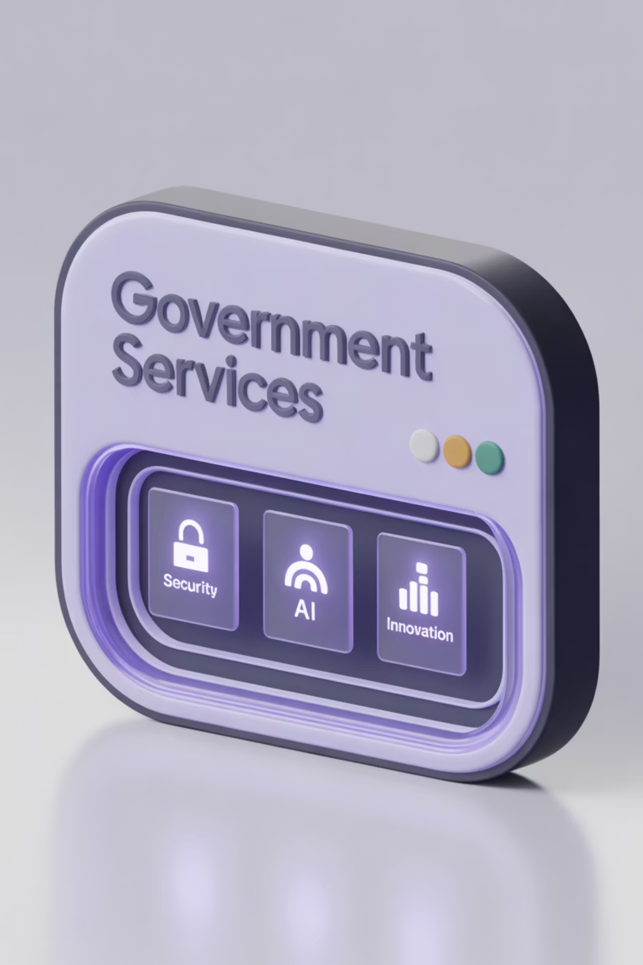
Innovare con responsabilità
Sicurezza, Intelligenza Artificiale e Inclusione
Il futuro della Pubblica Amministrazione digitale si costruisce bilanciando innovazione tecnologica, protezione dei diritti e accessibilità universale.

Slide 21








Riepilogo e Prossimi Passi
Identità Digitale
Formazione Continua
Strumento essenziale per la modernizzazione della PA e il miglioramento dei servizi ai cittadini
AgID Academy e risorse ufficiali per aggiornamento professionale costante
Collaborazione
Cultura Digitale
Condividere best practice e lavorare insieme per il successo della trasformazione
Promuovere l'adozione degli strumenti digitali a tutti i livelli dell'amministrazione
Risorse per approfondire
Azioni immediate
Portale AgID Academy per corsi e webinar
Verificare lo stato di implementazione nella propria amministrazione
Documentazione tecnica e linee guida operative
Pianificare percorsi formativi per i colleghi
Community di pratiche per lo scambio di esperienze
Avviare progetti pilota di digitalizzazione

Slide 23

Il Protocollo Informatico e la Gestione Documentale del Comune
Una guida completa per funzionari comunali sulla trasformazione digitale della gestione documentale e l'implementazione del protocollo informatico nelle pubbliche amministrazioni italiane.

Slide 24
Il Ruolo Strategico del Protocollo Informatico
Perché è Fondamentale
Benefici Operativi
Il protocollo informatico rappresenta il cuore pulsante della gestione documentale comunale, fungendo da sistema nervoso centrale per tutti i flussi informativi. La sua implementazione non è solo un obbligo normativo ai sensi del D.P.R. 445/2000 (Testo Unico sulla Documentazione Amministrativa) e del D.Lgs. 82/2005 (Codice dell'Amministrazione Digitale), ma costituisce un'opportunità strategica per modernizzare e rendere più efficiente l'intera macchina amministrativa comunale.
Riduzione dei tempi di ricerca e reperimento dei documenti fino all'80%
Eliminazione delle duplicazioni e delle perdite documentali
Miglioramento della trasparenza amministrativa verso i cittadini
Ottimizzazione dei flussi di lavoro inter-ufficio
Riduzione degli spazi fisici dedicati all'archivio cartaceo
Facilitazione dei controlli interni e delle verifiche ispettive
Attraverso la registrazione univoca e cronologica di ogni documento in entrata e in uscita, il protocollo garantisce trasparenza, tracciabilità e certezza giuridica, elementi fondamentali per una pubblica amministrazione che voglia essere al servizio dei cittadini nel XXI secolo.
Conformità normativa automatica e aggiornata

Slide 25





Flussi Documentali: Entrata e Uscita
Ricezione
Documenti in arrivo via PEC, posta tradizionale, sportello fisico o portali online
Protocollazione
Registrazione univoca con numero progressivo, data e ora di acquisizione
Smistamento
Assegnazione automatica o manuale all'ufficio/funzionario competente
Lavorazione
Gestione della pratica con tracciamento di ogni passaggio e modifica
Uscita
Invio della risposta protocollata con firma digitale via PEC o altri canali
Ogni fase del workflow è tracciata digitalmente, garantendo la completa trasparenza del processo amministrativo. Il sistema permette di monitorare in tempo reale lo stato di avanzamento di ogni pratica, individuare eventuali colli di bottiglia e generare reportistica dettagliata per l'analisi delle performance degli uffici comunali.

Slide 26
Normativa di Riferimento
D.P.R. 445/2000
D.Lgs. 82/2005 (CAD)
Il Testo Unico sulla Documentazione Amministrativa stabilisce i principi fondamentali del protocollo informatico, definendo gli obblighi di registrazione, le modalità di gestione dei documenti e i requisiti minimi dei sistemi informatici utilizzati dalle pubbliche amministrazioni.
Il Codice dell'Amministrazione Digitale disciplina la digitalizzazione della PA, stabilendo il principio del "digital first", la validità giuridica dei documenti informatici, le regole sulla firma digitale e sulla conservazione digitale a norma.
DPCM 3 dicembre 2013
Linee Guida AgID
Le Regole tecniche per il protocollo informatico definiscono le specifiche operative, i formati ammessi, le modalità di registrazione e le caratteristiche funzionali che i sistemi di protocollo devono possedere per garantire l'interoperabilità tra amministrazioni.
L'Agenzia per l'Italia Digitale fornisce indicazioni operative aggiornate sulla formazione, gestione e conservazione dei documenti informatici, sulla firma digitale, sulla PEC e su tutti gli aspetti tecnici dell'amministrazione digitale.

Slide 27







I Tre Pilastri della Gestione Documentale Digitale
Classificazione
Fascicolazione
Sistema organizzato di categorie per organizzare i documenti secondo il titolario di classificazione dell'ente
Raggruppamento di documenti relativi a uno stesso affare o procedimento amministrativo
Registrazione Univoca
Assegnazione di identificativo unico, progressivo e immodificabile a ogni documento protocollato

Slide 28
La Classificazione: Fondamento dell'Ordine
Il Titolario di Classificazione
Struttura Gerarchica Tipica
Il titolario è lo schema logico utilizzato per organizzare i documenti dell'ente secondo criteri funzionali e tematici. Ogni Comune deve adottare un titolario coerente con le proprie funzioni istituzionali, spesso basandosi sul modello proposto dal Gruppo di lavoro interregionale "Uniformità dei sistemi di classificazione".
01
Titoli
Macrocategorie delle funzioni dell'ente (es. Affari Generali, Servizi alla Persona, Gestione delle Risorse)
La classificazione corretta è fondamentale per garantire il reperimento rapido dei documenti, facilitare la selezione per la conservazione o lo scarto, e assicurare la corretta gestione dei tempi di conservazione secondo il massimario di selezione.
02
Classi
Suddivisioni dei titoli in funzioni più specifiche (es. all'interno di Servizi alla Persona: Pubblica Istruzione)
03
Sottoclassi
Ulteriore dettaglio delle attività (es. Gestione Scuole dell'Infanzia, Mense Scolastiche)
04
Fascicoli
Aggregazione di documenti relativi a specifici procedimenti o affari (es. Appalto Mensa Scolastica 2024)
L'adozione di un titolario standardizzato facilita anche l'interoperabilità con altre amministrazioni e semplifica i processi di migrazione tra diversi sistemi informatici di gestione documentale.

Slide 29





La Fascicolazione: Raggruppare per Procedimento
Fascicolo di Procedimento
Fascicolo per Affare
Contiene tutti i documenti relativi a uno specifico procedimento amministrativo, dalla richiesta iniziale fino alla conclusione, inclusi tutti gli atti istruttori intermedi. Il responsabile del procedimento è anche responsabile della corretta costituzione e gestione del fascicolo.
Raccoglie documenti relativi a una questione amministrativa che non configura un procedimento formale ma richiede comunque un'organizzazione documentale (es. corrispondenza con un ente, gestione di un evento comunale).
Fascicolo Personale
Fascicolo di Attività
Aggrega tutti i documenti riguardanti una persona fisica o giuridica nelle sue relazioni con l'ente (es. fascicolo del dipendente, fascicolo dell'impresa appaltatrice). Particolare attenzione va posta alla privacy e alla protezione dei dati personali.
Documenta attività continuative dell'ente che non si esauriscono in singoli procedimenti (es. verbali delle riunioni della Giunta comunale, rassegna stampa mensile, reportistica periodica degli uffici).
La corretta fascicolazione permette di ricostruire l'intera storia di un affare o procedimento, garantendo trasparenza e facilitando i controlli. I sistemi di gestione documentale moderni consentono la fascicolazione dinamica, in cui i documenti vengono automaticamente aggregati in base a metadati condivisi.

Slide 30
La Registrazione Univoca: Certezza e Immodificabilità
Numero Progressivo
Data e Ora
Assegnato automaticamente dal sistema in ordine cronologico, unico nell'anno solare, non modificabile né riutilizzabile
Timestamp preciso di registrazione che certifica il momento di acquisizione del documento da parte dell'ente
Mittente/Destinatario
Oggetto
Identificazione completa del soggetto che invia (per documenti in entrata) o riceve (per documenti in uscita)
Descrizione sintetica ma esauriente del contenuto del documento per facilitarne il reperimento
Ogni documento protocollato riceve una segnatura di protocollo che include tutti questi elementi e viene apposta sul documento stesso, diventando parte integrante e immodificabile dello stesso. La segnatura garantisce l'opponibilità a terzi del documento e certifica il momento di acquisizione da parte dell'amministrazione, elemento cruciale per il rispetto dei termini procedimentali e per la validità giuridica degli atti.
Il sistema deve garantire che il numero di protocollo non possa mai essere riutilizzato, nemmeno in caso di errore nella registrazione, e deve prevedere meccanismi di annullamento che mantengano comunque traccia della registrazione originaria.

Slide 31
La Conservazione Sostitutiva a Norma
Dal Documento Cartaceo alla Memoria Digitale Eterna
La conservazione sostitutiva, o più propriamente "conservazione digitale a norma", rappresenta il processo attraverso il quale i documenti informatici vengono preservati nel tempo garantendone l'autenticità, l'integrità, l'affidabilità, la leggibilità e la reperibilità. Non si tratta di una semplice memorizzazione su supporti digitali, ma di un sistema complesso che coinvolge aspetti tecnologici, organizzativi e giuridici.
10
40
Anni Minimi
Anni per Atti
Periodo di conservazione minimo per la maggior parte dei documenti amministrativi
Durata della conservazione per atti con rilevanza storica permanente
Il processo di conservazione è disciplinato dalle Linee Guida AgID sulla formazione, gestione e conservazione dei documenti informatici, che definiscono ruoli, responsabilità e requisiti tecnici. Un sistema di conservazione conforme deve garantire che i documenti conservati mantengano il loro valore probatorio nel tempo, resistendo all'obsolescenza tecnologica e ai rischi di deterioramento o perdita.
5
Giorni Massimi
Termine per completare il processo di conservazione dalla chiusura del documento

Slide 32
Requisiti Legali della Conservazione
Autenticità
1
Il documento conservato deve essere riconducibile in modo inequivocabile al soggetto che lo ha prodotto e sottoscritto. Questo requisito si garantisce attraverso l'uso della firma digitale o di altri meccanismi di autenticazione forte, che devono essere mantenuti validi anche dopo la scadenza dei certificati.
Integrità
2
Il contenuto del documento non deve subire alterazioni o modifiche nel tempo. L'integrità è assicurata attraverso l'apposizione della marca temporale e della firma digitale del responsabile della conservazione, oltre a meccanismi di hash crittografico che permettono di verificare che il documento non sia stato modificato.
Affidabilità
3
Il sistema di conservazione deve garantire che il documento rappresenti in modo veritiero i fatti o gli atti che intende documentare. Questo implica la tracciabilità completa di tutte le operazioni effettuate sul documento, dalla sua formazione alla messa in conservazione.
Leggibilità
4
I documenti devono rimanere accessibili e leggibili nel tempo, nonostante l'evoluzione tecnologica. Si utilizzano formati standard e aperti (PDF/A, XML, TIFF) e si pianificano migrazioni periodiche verso nuovi formati quando necessario, mantenendo sempre la possibilità di verificare l'autenticità e l'integrità.
Reperibilità
5
Deve essere possibile individuare e recuperare rapidamente i documenti conservati attraverso sistemi di indicizzazione efficaci basati sui metadati obbligatori. Il sistema deve garantire tempi di risposta adeguati e la possibilità di effettuare ricerche complesse.

Slide 33






Requisiti Operativi del Sistema di Conservazione
Responsabile della Conservazione
Manuale di Conservazione
Figura obbligatoria nominata dall'ente, che coordina e vigila sul processo di conservazione, definisce le regole operative, autorizza i versamenti e garantisce la conformità normativa. Deve possedere competenze specifiche in materia di gestione documentale e normativa archivistica.
Documento fondamentale che descrive il sistema di conservazione adottato, le modalità operative, i formati utilizzati, i tempi di versamento, le responsabilità dei soggetti coinvolti e le procedure di sicurezza. Deve essere aggiornato periodicamente e pubblicato sul sito istituzionale.
Pacchetti di Versamento
Misure di Sicurezza
I documenti vengono organizzati in pacchetti informativi strutturati secondo standard definiti (es. Standard SInCRO), contenenti i documenti, i metadati descrittivi e gli elementi per la verifica dell'integrità. Ogni pacchetto è accompagnato da un indice che ne descrive il contenuto.
Il sistema deve implementare controlli di accesso granulari, sistemi di backup ridondanti in siti geograficamente separati, protezione da malware e intrusioni, tracciamento di tutti gli accessi e le operazioni, crittografia dei dati e procedure di disaster recovery testate regolarmente.
Firma e Marca Temporale
Procedure di Controllo
Ogni pacchetto di archiviazione viene sottoscritto con firma digitale del responsabile della conservazione e contrassegnato con marca temporale per certificare il momento della presa in carico. Questi elementi devono essere periodicamente rinnovati prima della scadenza dei certificati.
Verifiche periodiche dell'integrità dei documenti conservati, test di ripristino dai backup, audit delle operazioni effettuate, controlli sulla leggibilità dei formati e monitoraggio continuo dello stato del sistema. I risultati devono essere documentati e conservati.

Slide 34
Il Processo di Conservazione: Timeline
Chiusura Documento
1
Il documento viene chiuso al termine del procedimento, completato con tutti gli allegati e i metadati richiesti
2
Preparazione
Verifica della conformità, conversione in formato di conservazione (es. PDF/A), apposizione firma digitale
Versamento
3
Trasferimento del pacchetto di versamento dal sistema di gestione documentale al sistema di conservazione
4
Presa in Carico
Verifica dell'integrità, generazione del pacchetto di archiviazione, firma del responsabile e marca temporale
Conservazione
5
Memorizzazione permanente con backup ridondanti, monitoraggio continuo e verifiche periodiche di integrità
6
Esibizione
Possibilità di recuperare e visualizzare il documento conservato con attestazione di conformità all'originale
L'intero processo deve essere completato entro 5 giorni dalla chiusura del documento per i documenti informatici, mentre per quelli analogici scansionati i tempi possono essere più ampi ma devono essere definiti nel manuale di conservazione.

Slide 35

Esempio Pratico: Gestione Istanza del Cittadino
Dal Portale Online alla Conservazione Digitale
Presentazione Istanza
Il cittadino accede al portale comunale tramite SPID o CIE e compila il modulo online per richiedere un'autorizzazione (es. occupazione suolo pubblico). Il sistema acquisisce automaticamente i dati anagrafici e permette l'upload di allegati. L'istanza viene firmata digitalmente dal cittadino.
Protocollazione Automatica
Il sistema di protocollo acquisisce automaticamente l'istanza appena inviata, assegna il numero progressivo, registra data e ora di acquisizione, estrae i metadati e genera la segnatura di protocollo. Il cittadino riceve immediatamente una ricevuta PEC con il numero di protocollo.
Smistamento Intelligente
In base alla tipologia di istanza, il sistema assegna automaticamente la pratica all'ufficio competente (es. Polizia Municipale - Ufficio Commercio). Il responsabile del procedimento riceve una notifica via email e può visualizzare l'istanza completa dal proprio pannello di controllo.
Istruttoria Digitale
Il funzionario apre il fascicolo digitale, verifica la completezza della documentazione, richiede eventuali integrazioni tramite il sistema (che genera automaticamente comunicazioni protocollate), effettua i controlli necessari e produce la determina di autorizzazione o diniego, tutto in formato digitale.
Firma e Invio Provvedimento
Il provvedimento finale viene sottoscritto digitalmente dal dirigente, protocollato automaticamente e inviato al cittadino via PEC. Il fascicolo viene chiuso e marcato come completato. Tutti i documenti del procedimento sono collegati e facilmente consultabili.
Conservazione a Norma
Dopo la chiusura, il fascicolo completo (istanza iniziale, documenti istruttori, provvedimento finale) viene versato nel sistema di conservazione, dove riceve firma del responsabile della conservazione e marca temporale, garantendo la preservazione nel tempo con valore legale.

Slide 36

Esempio Pratico: Ciclo di Vita di una Determina
Fase di Formazione
Il dirigente o il responsabile del servizio redige la bozza di determina utilizzando un modello predefinito nel sistema di gestione documentale. La determina può riguardare l'affidamento di un incarico, l'approvazione di una spesa, l'adozione di un atto gestionale. Il sistema compila automaticamente alcuni campi (numero progressivo della determina, data, dati del firmatario) e richiede l'inserimento di altri metadati obbligatori (oggetto, classificazione, importo se pertinente, CIG/CUP se applicabile).
Durante la redazione, il sistema effettua controlli automatici: verifica la disponibilità di budget per le determine di spesa, controlla la presenza di pareri obbligatori, valida la correttezza formale del documento rispetto ai requisiti normativi. Se necessario, il sistema richiede l'acquisizione di pareri da altri uffici (es. parere contabile del ragioniere) attraverso un workflow automatizzato.
Acquisizione Pareri
Parere di Regolarità Tecnica
Il responsabile del procedimento esprime parere favorevole sulla corretta istruttoria e sulla legittimità dell'atto
Parere di Regolarità Contabile
Il responsabile del servizio finanziario verifica la copertura economica e la corretta imputazione contabile
Altri Pareri Specialistici
Eventuali ulteriori valutazioni richieste dalla natura dell'atto (legale, tecnico, privacy, ecc.)
Tutti i pareri vengono acquisiti digitalmente e sottoscritti con firma digitale dai rispettivi responsabili. Il sistema traccia i tempi di risposta e invia solleciti automatici in caso di ritardi.

Slide 37
Determina: Pubblicazione e Conservazione
01
02
Firma Digitale del Dirigente
Registrazione e Numerazione
Una volta acquisiti tutti i pareri favorevoli, la determina viene sottoscritta digitalmente dal dirigente competente. La firma digitale garantisce autenticità e integrità del documento e ha piena validità giuridica
Il sistema assegna automaticamente il numero progressivo definitivo della determina (distinto dalla numerazione del protocollo generale) e la data di adozione. Viene generato il repertorio delle determine del servizio
03
04
Pubblicazione all'Albo Pretorio
Pubblicazione in Amministrazione Trasparente
La determina viene pubblicata automaticamente all'albo pretorio online per 15 giorni consecutivi. Il sistema gestisce le date di pubblicazione e depublicazione, genera l'attestazione di pubblicazione e la conserva insieme alla determina
Per le determine soggette agli obblighi di trasparenza (es. affidamenti, incarichi), il sistema provvede automaticamente alla pubblicazione nelle apposite sezioni del sito istituzionale con tutti i dati richiesti dal D.Lgs. 33/2013
05
06
Esecutività dell'Atto
Fascicolo e Conservazione
Decorsi 10 giorni dalla pubblicazione (salvo diversa previsione), la determina diventa esecutiva. Il sistema calcola automaticamente la data e la evidenzia. Da questo momento l'atto produce i suoi effetti giuridici
La determina con tutti i suoi allegati (pareri, relazioni, preventivi, contratti) viene fascicolata e, una volta esaurito il procedimento, versata nel sistema di conservazione a norma con firma e marca temporale
L'intero processo è completamente tracciato: ogni passaggio è registrato con data, ora e utente che ha effettuato l'operazione. Questo garantisce piena trasparenza e permette di ricostruire l'intera storia dell'atto in caso di controlli o contenziosi.

Slide 38
Esempio Pratico: Circolari Interne Dematerializzate
Creazione e Diffusione
Tracciamento e Conferma
Le circolari interne rappresentano uno strumento fondamentale per la comunicazione all'interno dell'ente. La loro gestione digitale ottimizza la diffusione e garantisce la tracciabilità della comunicazione. Il processo inizia quando un dirigente o il Segretario Comunale redige una circolare per comunicare disposizioni organizzative, chiarimenti normativi, procedure operative o altre informazioni rilevanti per il personale.
Un aspetto cruciale delle circolari è la certezza dell'avvenuta ricezione e presa visione da parte dei destinatari. Il sistema di gestione documentale integrato con la piattaforma di posta elettronica può tracciare:
La data e l'ora di invio a ciascun destinatario
La conferma di ricezione dell'email
L'apertura e la lettura del documento allegato
La circolare viene redatta nel sistema di gestione documentale utilizzando modelli standardizzati, classificata secondo il titolario, sottoscritta con firma digitale e protocollata automaticamente. A questo punto, il sistema può gestire la distribuzione in diversi modi: invio automatico via email istituzionale a tutti i destinatari, pubblicazione nell'area intranet riservata al personale, notifica push tramite app mobile se disponibile.
L'eventuale conferma esplicita di presa visione tramite click su apposito pulsante
Solleciti automatici per chi non ha ancora letto la circolare
Per circolari particolarmente importanti (es. nuove procedure di sicurezza, modifiche organizzative rilevanti), il sistema può richiedere una conferma esplicita di avvenuta lettura e comprensione, generando una reportistica dettagliata per verificare la copertura completa del personale.

Slide 39
Circolari Interne: Organizzazione e Storico
Classificazione Tematica
Ricerca Avanzata
Archivio Storico
Le circolari vengono organizzate per argomento (personale, contabilità, procedure, sicurezza) facilitando la ricerca e la consultazione dello storico
Sistema di ricerca full-text che permette di trovare rapidamente circolari passate per parole chiave, numero, data, mittente o contenuto
Tutte le circolari emesse vengono conservate digitalmente mantenendo accessibile lo storico delle comunicazioni interne dell'ente
Un aspetto spesso sottovalutato ma estremamente utile è la creazione di un repertorio tematico delle circolari. Il sistema può generare automaticamente indici per argomento che facilitano la consultazione: un dipendente che deve gestire una pratica di permesso sindacale può rapidamente accedere a tutte le circolari sul tema emesse negli ultimi anni, avendo così un quadro completo e aggiornato delle disposizioni applicabili.
La fascicolazione delle circolari segue criteri specifici: solitamente vengono create serie annuali, ma possono anche essere create raccolte tematiche quando lo stesso argomento è oggetto di comunicazioni successive nel tempo. Al termine dell'anno, il fascicolo completo delle circolari viene versato in conservazione, mantenendo però l'accessibilità per la consultazione da parte del personale.

Slide 40
Benefici della Dematerializzazione Completa
Efficienza Operativa
Riduzione Costi
Riduzione drastica dei tempi di ricerca e accesso ai documenti, eliminazione delle code agli sportelli per consegna documenti cartacei, diminuzione del tempo dedicato alle attività di archiviazione fisica
Risparmio significativo su carta, toner, spazi di archiviazione, personale dedicato alla gestione archivi, spedizioni postali, costi di conservazione documenti cartacei
Ricerca documenti: da 15-20 minuti a 30 secondi
Fino a 80% di risparmio su carta e materiali di consumo
Smistamento pratiche: immediato invece di giorni
Recupero di spazi fisici utilizzabili per altri scopi
Accesso simultaneo da parte di più operatori
Riduzione costi di spedizione grazie alla PEC
Trasparenza e Controllo
Servizio al Cittadino
Tracciabilità completa di ogni operazione e passaggio documentale, facilità di controllo e audit, riduzione del rischio di smarrimento o manomissione documenti
Possibilità di presentare istanze e ricevere risposte online 24/7, riduzione dei tempi di risposta del Comune, accesso trasparente allo stato delle proprie pratiche
Log dettagliato di tutte le operazioni effettuate
Riduzione tempi medi di risposta fino al 50%
Impossibilità di modificare documenti senza lasciare traccia
Eliminazione necessità di recarsi fisicamente agli uffici
Reportistica automatica sull'andamento delle pratiche
Comunicazioni immediate tramite PEC o portale online

Slide 41

Sfide e Criticità dell'Implementazione
Ostacoli Organizzativi
Aspetti Tecnici e Normativi
Resistenza al Cambiamento
Complessità Normativa
Il personale abituato alle procedure cartacee può mostrare resistenza. Necessaria formazione continua e supporto costante
Il quadro normativo è articolato e in continua evoluzione. Necessaria competenza specialistica costantemente aggiornata
Carenza di Competenze Digitali
Interoperabilità dei Sistemi
Non tutto il personale possiede le competenze informatiche necessarie. Richiede investimento significativo in formazione
Necessità di far dialogare il sistema di protocollo con altri applicativi gestionali (contabilità, tributi, demografici)
Costi Iniziali
Sicurezza e Privacy
L'implementazione richiede investimenti in software, hardware, formazione e consulenza specialistica
Obbligo di proteggere adeguatamente i dati personali secondo GDPR, con misure tecniche e organizzative adeguate
Gestione del Cambiamento
Migrazione dello Storico
Necessità di riprogettare processi e procedure consolidate nel tempo, con possibili resistenze interne
La digitalizzazione dell'archivio cartaceo pregresso richiede tempo e risorse considerevoli
Nonostante le difficoltà, la trasformazione digitale è ormai un percorso obbligato per le pubbliche amministrazioni, non solo per conformità normativa ma per migliorare realmente la qualità dei servizi offerti ai cittadini e l'efficienza interna degli enti.

Slide 42





Verso il Futuro: Prossimi Passi
Audit dello Stato Attuale
Valutare il livello di digitalizzazione raggiunto, identificare i gap rispetto agli obblighi normativi e alle best practice, analizzare i processi esistenti per individuare criticità e opportunità di miglioramento
Piano di Trasformazione Digitale
Definire obiettivi chiari e misurabili, stabilire priorità e timeline realistiche, allocare risorse umane ed economiche adeguate, identificare i quick wins per generare consenso e momentum
Formazione e Change Management
Investire massicciamente nella formazione del personale, coinvolgere i dipendenti nel processo di cambiamento, nominare dei referenti digitali in ogni ufficio, creare comunità di pratica per lo scambio di esperienze
Integrazione e Ottimizzazione
Implementare o aggiornare il sistema di gestione documentale, garantire l'integrazione con gli altri applicativi gestionali, sviluppare i servizi online per i cittadini, adottare o potenziare il sistema di conservazione a norma
Monitoraggio e Miglioramento Continuo
Definire KPI per misurare l'avanzamento e l'efficacia, effettuare verifiche periodiche di conformità normativa, raccogliere feedback da utenti interni ed esterni, aggiornare procedure e sistemi in base all'evoluzione tecnologica e normativa
La trasformazione digitale della gestione documentale comunale non è un progetto con una data di fine, ma un processo continuo di miglioramento che richiede impegno costante, visione strategica e capacità di adattamento. Gli enti che sapranno cogliere questa sfida non solo adempiranno agli obblighi normativi, ma offriranno servizi migliori ai cittadini e creeranno un ambiente di lavoro più efficiente e gratificante per i propri dipendenti.
Il Protocollo Informatico: Fondamenta del Comune Digitale
Un sistema di gestione documentale ben implementato, centrato sul protocollo informatico e supportato da processi di conservazione a norma efficaci, rappresenta la base indispensabile per costruire il Comune del futuro: trasparente, efficiente, vicino ai cittadini e pronto per le sfide della digitalizzazione.

Slide 43

Grazie per l'attenzione!
Domande e Approfondimenti
Link Utili
AgID Academy - Formazione e risorse
SPID.gov.it - Informazioni su SPID
AgID.gov.it - Portale istituzionale
Supporto e Contatti
Per assistenza tecnica, formazione interna e progetti di digitalizzazione, il team di supporto è a vostra disposizione.
Continuiamo insieme il percorso verso una PA più moderna, efficiente e vicina ai cittadini!

Slide 44
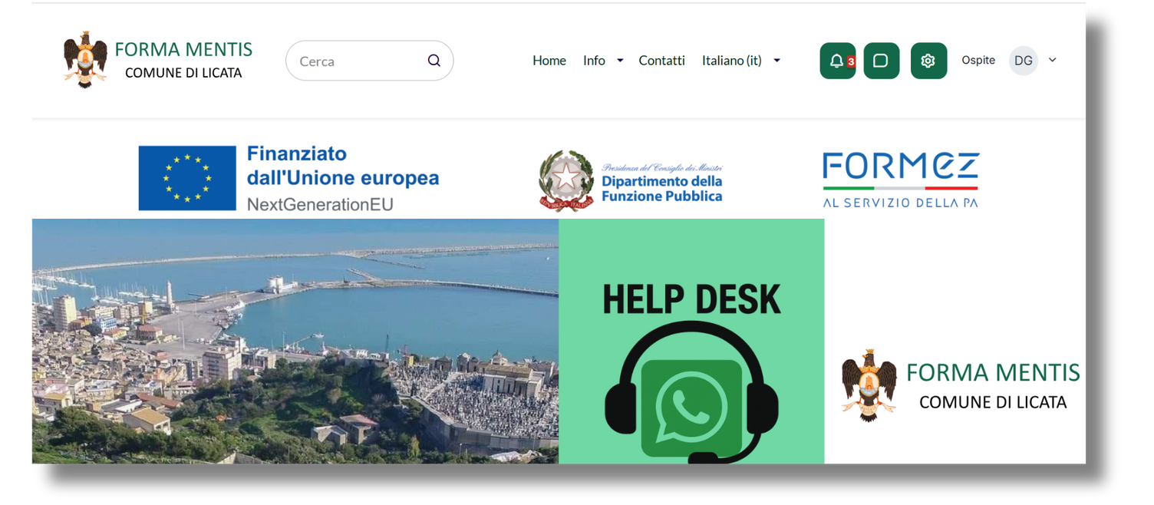
GRAZIE
comunedilicata.accademia.network

